Slide 1

Socjologia prawa 2020
2. Rozwój socjologii prawa
Dr Maciej Pichlak
Katedra Teorii i Filozofii Prawa
Uniwersytet Wrocławski
maciej.pichlak@uwr.edu.pl

Slide 2
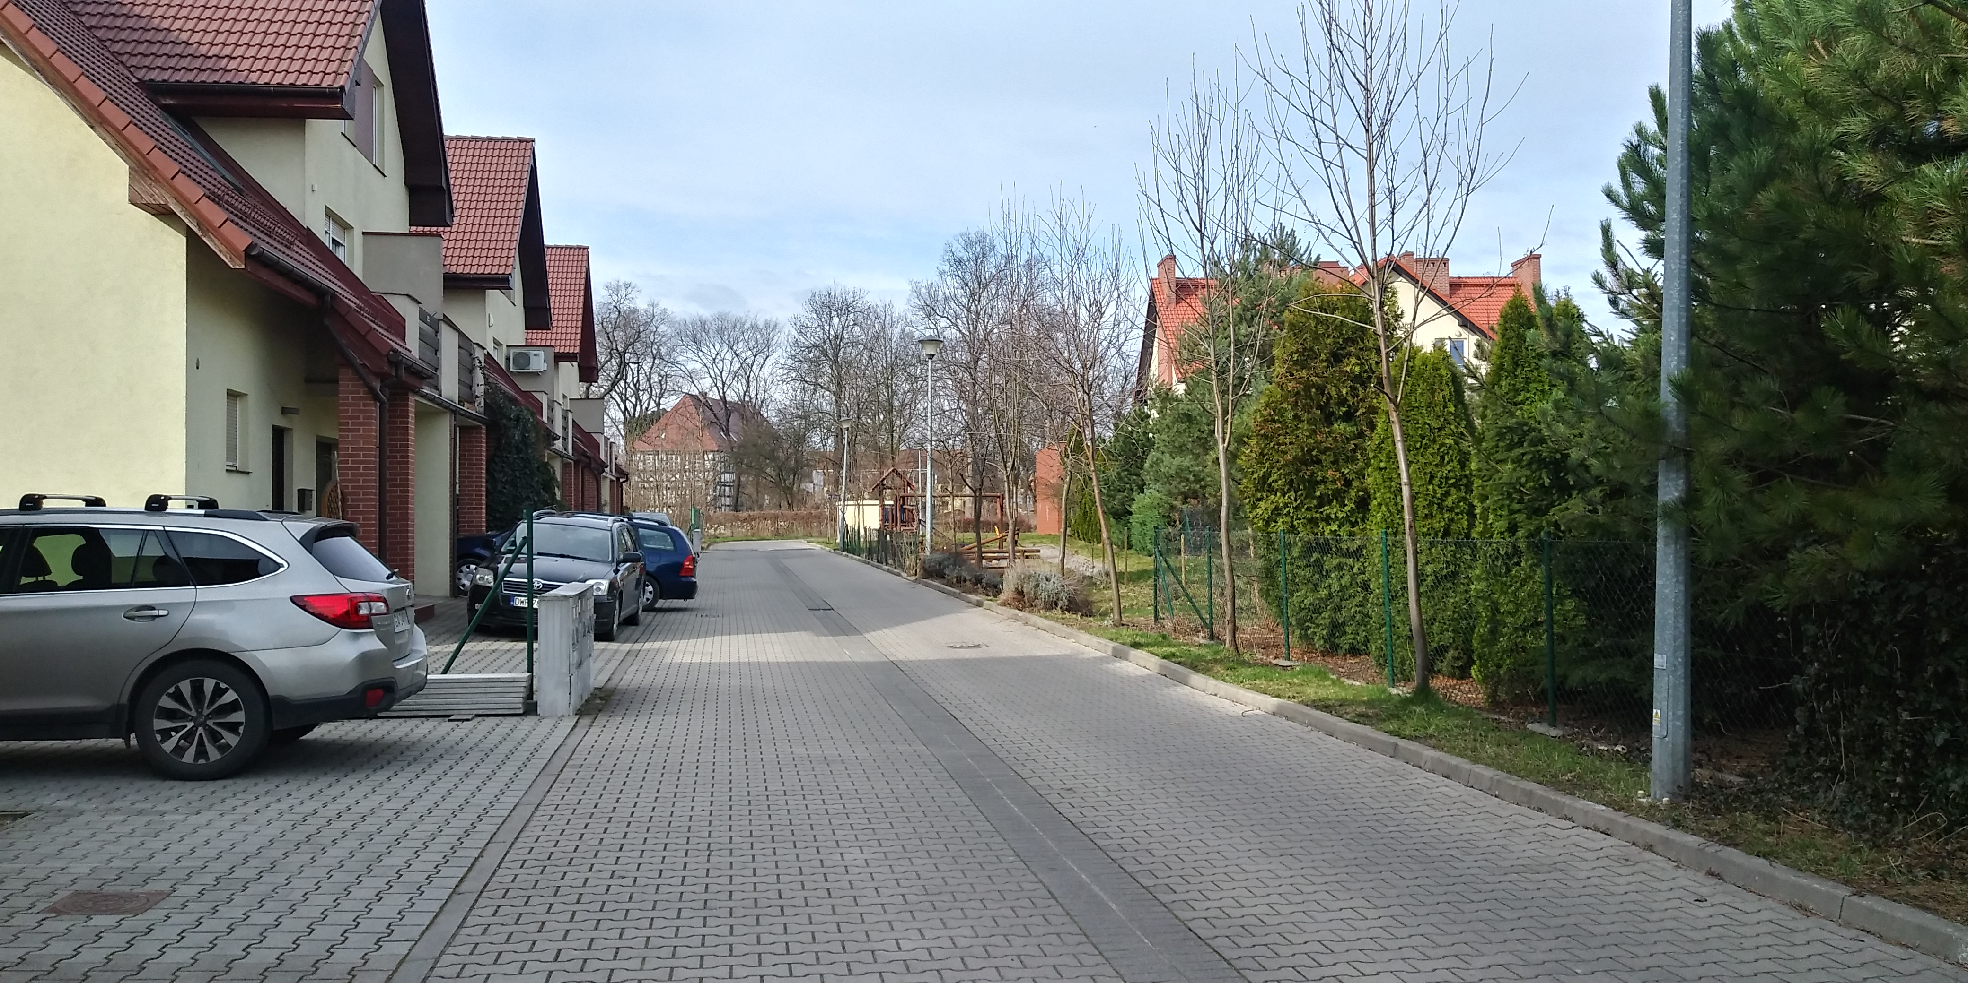

Slide 3
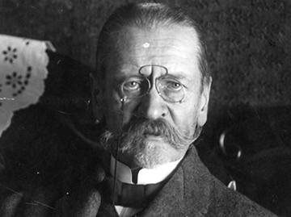
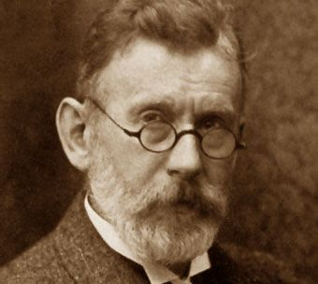
Historia i rozwój socjologii prawa
1908: Leon Petrażycki, Wstęp do nauki prawa i moralności (j. ros.)
1913: Eugen Ehrlich, Grundlegung einer Soziologie des Rechts.
Pierwszy raz użyty termin „socjologia prawa”

Slide 4
Prawo żywe (living law) - Ehrlich
Historia chłopca i kolejarza
Prawo żywe przeciwstawione prawu oficjalnemu.
Ograniczony zasięg oddziaływania prawa oficjalnego: w przypadkach konfliktowych i, zasadniczo, patologicznych.
„Prawo żywe” powstaje w drodze samorzutnego, spontanicznego wytwarzania się wzorców porządkujących życie społeczne w jakimś aspekcie i w jakieś grupie.
Ehrlich: przejście od opisu do stanowiska normatywnego („teoria wolnego prawa”)

Slide 5
Prawo intuicyjne - Petrażycki
Prawo oraz moralność jako specyficzna forma przeżyć emocjonalnych o charakterze powinnościowym.
Imperatywno-atrybutywny charakter przeżyć prawnych.
Rozróżnienie prawa pozytywnego oraz intuicyjnego
(Kryterium: rodzaj uzasadnienia dla danego przeżycia).
Odwołanie do „faktów normatywnych”
Znaczenie koncepcji Ehrlicha i Petrażyckiego współcześnie.
Prawo żywe oraz prawo intuicyjne wobec prawa zwyczajowego: podobieństwa i różnice.

Slide 6
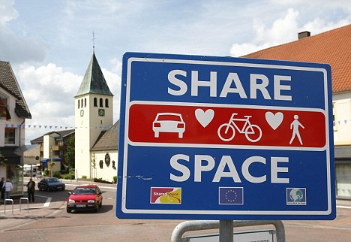
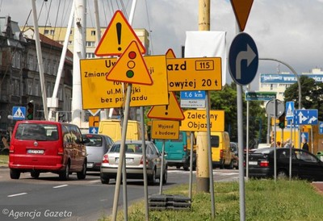
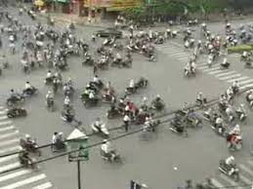

Slide 7
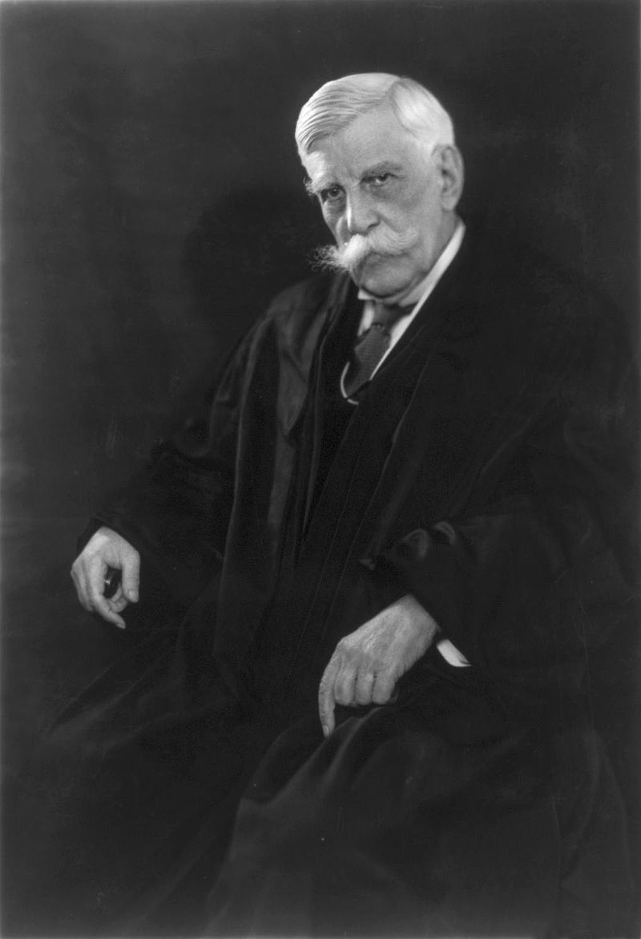
Realizm prawniczy:
„law in action”
Rozróżnienie „law in books” i „law in action”.
Olivier Wendell Holmes –
„Perspektywa złego człowieka”:
przewidywanie tego, co zrobią sądy.
Problem z tym, jaką koncepcję prawa
posiadają sędziowie: Psychologizm.
(Intuicja i „hunch”. Ale problem socjalizacji!)

Slide 8
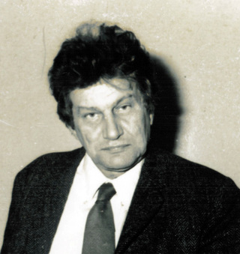
Cel i przedmiot socjologii prawa
„Socjologia prawa zajmuje się badaniem i analizowaniem czynników realnych wpływających na kształtowanie się prawa oraz ustaleniem sposobów badania jak prawo kształtuje inne dziedziny życia społecznego”.
Adam Podgórecki
„Hipoteza trójstopniowego działania prawa”
Przepis prawny przyjmuje określone znaczenie i oddziałuje na
adresatów pod wpływem trzech zmiennych „pozatekstowych”:
typ ustroju społeczno-gospodarczego;
typ podkultury;
typ osobowości interpretatora/ adresata.

Slide 9
Trzy etapy rozwoju socjologii prawa (P. Selznick)
„Prymitywny”: „socjologiczna perspektywa” przyjmowana przez praktyków, głównie sędziów. Np. amerykański realizm prawniczy (przełom XIX-XX wieku). Nastawienie praktyczne, na rozwiązywanie konkretnych problemów.
„Rzemieślniczy”: Badania nad prawem uprawiane przez socjologów ogólnych, przy użyciu metod empirycznych. Ustalenia faktyczne co do społecznego funkcjonowania prawa, bez formułowania teorii ogólnych.
„Teoretyczny”: Wprost formułowane są ogólne teorie zjawisk prawnych oraz prawa jako zjawiska społecznego.

Slide 10
Instytucjonalizacja socjologii prawa
Powołanie Research Committee on Sociology of Law w ramach International Sociological Association (1962).
International Institute for the Sociology of Law, 1988 (Onati, Hiszpania)
http://www.iisj.net/
W Polsce PTS tworzy oddział socjologii prawa (1961); w latach 60-tych powstają katedry socjologii prawa na UW i UJ.
W USA:
- Berkeley’s Center for the Study of Law and Society, P. Selznick (1961)
- The Law and Society Association (1964)

Slide 11
Literatura
A. Kojder, Z. Cywiński (red.), Socjologia prawa. Główne problemy i postacie, Warszawa: WUW 2013. Hasła:
  Socjologia prawa w Polsce: rozwój idei i instytucjonalizacja;
  Prawo intuicyjne;
  Prawo żywe;
  Hipoteza trójstopniowego działania prawa.
L. Rodak, Socjologia prawa, w: J. Nowacki, Z. Tobor, Wstęp do prawoznawstwa, wyd. 5, Warszawa: Wolters Kluwer 2016.
Uzupełniająco:
A. Podgórecki, Zarys socjologii prawa, Warszawa: PWN 1971, rozdz. „Socjologia prawa w Polsce i na świecie”.

